Slide 1
פקודת הבטיחות בעבודה (נוסח חדש), התש"ל - 1970
אלי פינסלר – יועץ, מרצה וממונה בטיחות מוסמך
נייד: 052-4220271; E-mail: elipinsler@gmail.com

Slide 2
פקודת הבטיחות בעבודה (נוסח חדש), התש"ל - 1970
מושגים / הגדרות
רקע
היסטוריית הפב"ט
הרכב החוק
פירוט החוק
תקנות הבטיחות בעבודה

Slide 3

מושגים / הגדרות

Slide 4
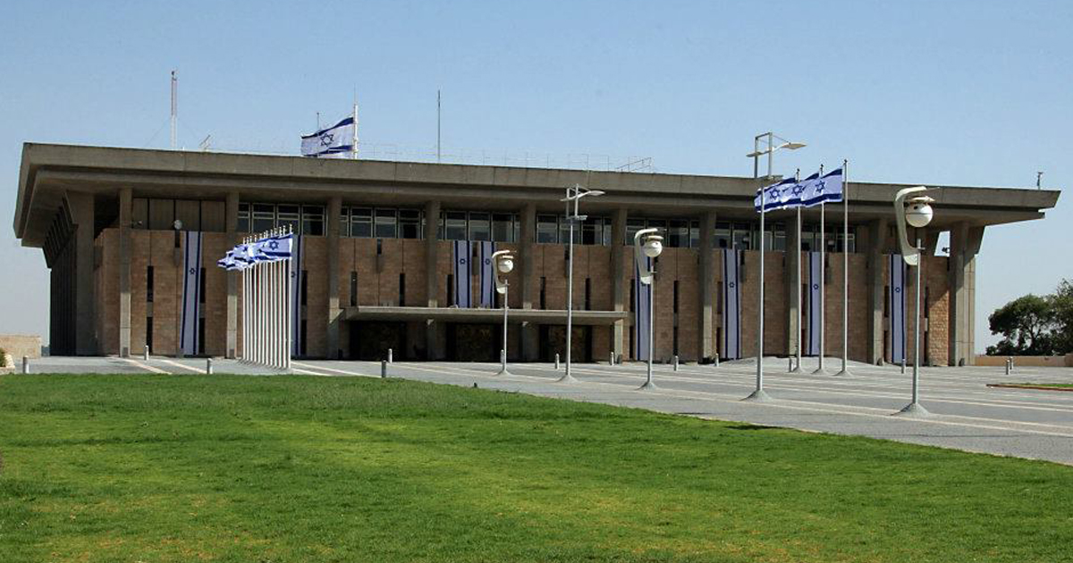
חוק / חקיקה / משפט
חוק -(מונח משפטי המגדיר מהו חוק מדינה), הוא הוראה רשמית מחייבת, מנוסח בכתב, באופן משפטי אחיד וברור, מחייב את כלל התושבים וניתן לאכיפה. חוקים נחקקים על ידי הגוף המחוקק במערכת השלטון במדינה, בארץ, ע"י הכנסת.
תהליך יצירתו של החוק קרוי חקיקה
התחום העוסק בחוק ובשפיטה מכונה משפט

Slide 5

תקנה / הוראה
תקנה – כלל / דרישה חוקתית שיש לפעול על-פיהם
הוראות עבודה / נהלים -מסגרת לביצוע תהליכי בעבודה

Slide 6

צו
צו-הוא הוראה הניתנת על ידי
אדם או גוף המוסמך לכך ולרוב הוא
חייב להתבצע בלא צורך באישור או
דיון. תחום עניינו של הצו משתנה
בהתאם למצב. לרוב, לראשי מדינות כמו נשיאים או
ראשי ממשלה יש זכות להוציא צווים ועל אלו לא
להתנגש עם החוקה או חוקים של אותה מדינה.

Slide 7
רקע
מקורות הבטיחות בארץ
2. פקודת הבטיחות בעבודה – פב"ט
3. היסטוריית פב"ט

Slide 8

פקודת הבטיחות
בעבודה
חוק ארגון הפיקוח על העבודה
חוק ה "מי"
חוק ה "מה"

Slide 9
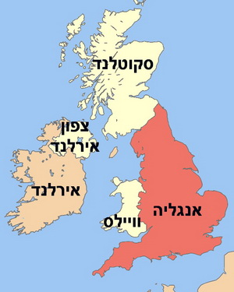
ניזונים מהחוקה הבריטית
שני חוקי היסוד בבטיחות - בארץ

Slide 10
פקודת הבטיחות בעבודה היא חוק ארכאי : בשמה המקורי, משנת 1946, היא נקראה פקודת בתי החרושת. היא התבססה על חוק בתי החרושת הבריטי, אשר הוחק כעשור קודם לכן, ותכליתו הייתה הגנה על עובדי הטכסטיל , ענף שהחל אז להתפתח באנגליה.

Slide 11
שמה הומר לשם הנוכחי בשנת 1962 ונוסח חדש (דהיינו קיבוץ כל התיקונים לפקודה שהיו עד לאותו מועד ) נעשה בשנת 1970.

Slide 12
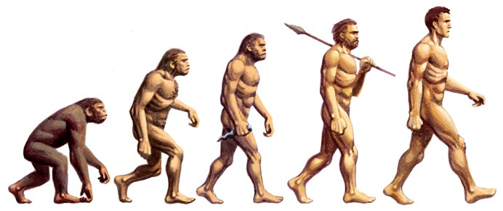
היסטוריית הפב"ט

Slide 13

שלב א' – החוק המקורי
פקודת בתי החרושת, 1946
פורסם בתאריך: 30.09.1954 , תחת השם:
"פקודת הבטיחות בעבודה, 1954"

Slide 14

שלב ב' : אושר בכנסת בקריאה שלישית
" חוק לתיקון פקודת בתי החרושת, התשכ"ג - 1962
הובא לדיון במליאת הכנסת בתאריך: 24.12.1962
פורסם בתאריך: 01.01.1963

Slide 15

שלב ג': החוק הנוכחי
פקודת הבטיחות בעבודה (נוסח חדש),
התש"ל -1970
פורסם בתאריך: 30.08.1970

Slide 16
פקודת הבטיחות בעבודה, 1954 (נוסח חדש) תש"ל 1970
הרכב החוק
י פרקים
248 סעיפים
תוספות
תקנות הבטיחות בעבודה
צווים

Slide 17
פירוט החוק
פקודת הבטיחות בעבודה, 1954 (נוסח חדש) תש"ל 1970
פרק א': פרשנות ותחולה
סימן א': פרשנות
הגדרות

Slide 18

"עובד" – לרבות עובד עצמאי ומשתקם כהגדרתו בחוק זכויות לאנשים עם מוגבלות המועסקים כמשתקמים (הוראת שעה), התשס"ז-2007;

Slide 19

"מעסיק" – לרבות חבר
בני אדם, מואגד או בלתי מואגד,
ונציגו החוקי של מעסיק שנפטר;
לגבי חבר של אגודה שיתופית
רשומה העוסק בעבודה המבוצעת
על ידי אותה אגודה, יראו לענין
פקודה זו את האגודה כמעסיק של החבר ואת החבר כעובד האגודה, אף-על-פי שהוא מקבל גמול עבודתו, כולו או מקצתו, על ידי השתתפות ברווחי האגודה או בהכנסתה ברוטו;

Slide 20
מפעל הוא חצרים שבהם
או בגידרתם או מסביב להם
עובדים בני אדם בעבודת
כפיים בתהליך המשמש
לעשיית מצרך או חלק של
מצרך, שינויו, תיקונו, עיטורו,
גימורו, ניקויו, רחיצתו, פירוקו,
הריסתו או הכשרתו למכירה,
או הכרוך באלה, ונתקיימו בחצרים שתי אלה:
(1) פעולת המפעל היא דרך משלח-יד או לשם השתכרות;
(2) אם מועסקים שם עובדים שכירים – יש למעסיקם זכות גישה או זכות שליטה.

Slide 21
3. אף החצרים המנויים להלן, שבהם עובדים בני אדם בעבודת כפיים, בכלל מפעל הם, גם אם אינם כן לפי ההגדרה בסעיף 2, ואלה הם: (1) מקום שבו נעשית פעולה לשם מטרת נפט כמשמעותה בסעיף 44 לחוק הנפט, תשי"ב-1952;
(2) מכרה כמשמעותו בפקודת המכרות;
(3) מחצבה;
(4) חצרים שבהם עוסקים באינקול, בקיפול, בגלילה, בהשלמה או באריזה של מטווה או אריג;
(5) מספנה או מבדוק יבש, לרבות סביבתם, שבהם בונים, בונים מחדש, מתקנים, מכללים מחדש, מגמרים או מפרקים אניות או כלי שיט אחרים;

Slide 22
(6) מקום שבו מבוצע קידוח מים;
(7) מפעל-מים או מקום אחר שבהם משתמשים בכוח מיכאני לשם הספקת מים לציבור או בקשר לכך;
(8) מפעל-ביוב או מפעל-השקיה שבהם משתמשים בכוח מיכאני וכן תחנת שאיבה המשמשת בקשר למפעל כאמור;
(9) תחנה הידרולית לייצור כוח;
(10) חצרים שבהם עוסקים דרך משלח-יד או לשם השתכרות –
(א) בהדפסה בדפסות-בלט, בדפסות-אבן, בדפסות-שקע או בתהליך אחר בדומה לאלה;
(ב) בכריכת ספרים;
(ג) בהפקת סרטים קינמטוגרפיים;

Slide 23
(11) חצרים שבהם נעשות עבודות בקשר לעיסוק אחר או למוסד ציבורי, הכל לפי הענין, כמפורט להלן:
(א) הדפסה כאמור בפסקה (10)(א) או כריכת ספרים – בכרוך לעיסוק אחר שמנהלים אותו דרך משלח-יד או לשם השתכרות, או בכרוך למוסד ציבורי או לשירות ציבורי;
(ב) ייצור, בניה מחדש, תיקון, החסנה, תחזוקה או ניקוי של רכב, קטרים, כלי טיס או אמצעי תחבורה אחרים – כעזר לעסק תחבורה או לעסק תעשייתי או מסחרי אחר;
(ג) עשיה, התאמה או תיקון של תלבושות, תפאורות או מיטלטלין אחרים – לצרכי הפקה או הצגה, דרך משלח-יד או לשם השתכרות, של סרטים קינמטוגרפיים או הצגות תיאטרוניות, למעט במה או חדר הלבשה של תיאטרון שנעשים בהם תיאומים ותיקונים באקראי בלבד;

Slide 24
(ד) עשיית רשתות או תיקונן – בכרוך לדיג; (ה) עשיית מצרכים ממתכת או מעץ או תיקונם – בכרוך לעיסוק אחר שמנהלים אותו דרך משלח-יד או לשם השתכרות או בכרוך למוסד ציבורי או לשירות ציבורי;
(ו) עשיית מצרכים או הכנתם – בכרוך לבניה או בניה הנדסית, ואין הם חצרים שבהם נעשית בניה או בניה הנדסית;
(ז) מכבסה – כעזר לעיסוק אחר או בכרוך לצרכי מוסד ציבורי, או שירות ציבורי;
(ח) מעבדה;

Slide 25
(12) חצרים שבהם עוסקים, בקשר למפעל –
(א) במיון מצרכים – כהכנה לעבודה הנעשית במפעל או בכרוך למטרותיו של מפעל;
(ב) ברחיצתם או במילויים של בקבוקים או מכלים או באריזת מצרכים – בכרוך למטרותיו של מפעל.
(13) חדר אוכל, חדר מנוחה או חצרים אחרים המיועדים לרווחת העובדים במפעל, ובלבד שהם בחצרי המפעל או בגידרתם או מסביב להם;

Slide 26
(14) חצרים שבהם עושים פעולות תכנון, עיצוב, שרטוט, ניסוי חמרים, מוצרים ותהליכים, ניהול ומסחר וכיוצא באלה בכרוך למטרותיו של מפעל, ובלבד שהם בחצרי המפעל או בגידרתם או מסביב להם;
(15) חצרים שבהם מבצעים מבחנים במצרכים, שלא למטרות מחקר בלבד;
(16) בית מטבחיים או משחטת עופות;
(17) מסעדה צמודה למפעל; לענין זה
(א) "מסעדה" – כל מקום שבו מכינים מאכלים לצריכה
במקום;

Slide 27
(ב) רשאי שר העבודה לקבוע תנאים לענין תפוסתו של מלון או לענין היקף השירות הניתן במסעדות הצמודות לו, שלפיהם יראו מסעדה הצמודה למלון כמפעל;
(18) מכבסה ובה מכונות כביסה לשירות עצמי של הלקוחות;
(19) בית מלאכה או מפעל השייכים לאגודה שיתופית חקלאית, אף אם פעולתם אינה דרך משלח יד או לשם השתכרות.

Slide 28
כשאין העוסקים עובדי התופש (תיקון מס' 1) תשל"ד-1974
(א) במקום שבו עובד אדם ברשותו של תופש המקום או לפי הסכם עמו בעבודה שהיתה עושה את המקום למפעל אילו היה אותו אדם עובדו של התופש, יראו אותו כמפעל לענין פקודה זו.
(ב) "תופש המקום", לענין סעיף זה – לרבות בעל המקום.

Slide 29

פרק ב':
סימן א': נקיון וצביעה
סימן ב': צפיפות
סימן ג': איוורור, תאורה וחום
סימן ד': ניקוז רצפות
סימן ה': נוחויות
סימן ו': השגחה רפואית

Slide 30

פרק ג': בטיחות
סימן א': מכונות בדרך כלל
סימן ב': מבנה של מכונות ומסחר בהן
סימן ג': בטיחות הגישה והמעבר
סימן ד': משטחים, מדרגות וסולמות
סימן ה': מעליות
סימן ה'1: דרגנועים
סימן ו': שרשרות, חבלים ואבזרי הרמה
סימן ז': מכונות הרמה

Slide 31
סימן ח': אדים מסוכנים
סימן ט': אבק, אדים וחמרים נפיצים ודליקים
סימן י': דודי קיטור
סימן י"א: קולטי קיטור
סימן י"ב: מכלי קיטור
סימן י"ג: קולטי אויר
סימן י"ד: הוראות כלליות לסימנים י' עד י"ג

Slide 32
סימן י"ד1: הוראות כלליות לענין תסקירים
סימן ט"ו: הסדרי בטיחות לשעת דליקה
סימן ט"ז: מימלטים מדליקה

Slide 33

פרק ד': רווחה לעובדים
סימן א': מי שתיה
סימן ב': רחצה
סימן ג': שמירת בגדים
סימן ד': מקומות ישיבה
סימן ה': עזרה ראשונה
סימן ו': תקנות לענין רווחה לעובדים

Slide 34
פרק ה': הוראות מיוחדות לענין בריאות, בטיחות ורווחה
סימן א': אבק ואדים
סימן ב': הוראות בדבר אכילה ושתיה
סימן ג': הגנה על עינים
סימן ד': ייצור גפרורים
סימן ה': לחות בתהליך טקסטיל
סימן ו': חדרים שבקומת מרת
סימן ז': מכבסות
סימן ח': משקל משאות
סימן ט': תקנות בטיחות, בריאות וגיהות

Slide 35
פרק ו': תחולות והרחבות מיוחדות
סימן א': חלק מבנין שהוא מפעל נפרד
סימן ב': מבוטל
סימן ג': תחנות חשמל
סימן ג'1: סדנאות במוסדות חינוך
סימן ד': מוסדות
סימן ה': נמלים
סימן ו': מחסנים
סימן ז': אניות
סימן ח': בניה ובניה הנדסית
סימן ט': מעלית, דרגנוע או מיתקן לחץ בחצרים שאינם מפעל

Slide 36
פרק ז': שונות
סימן א': פתיחת מפעל
סימן ב': תקצירים ותעודות
סימן ג': פנקס המפעל
סימן ג'1: אישורים לעניין מיתקני גז טבעי לצריכה
סימן ד': חובותיהם של עובדים
סימן ה': איסור ניכויים משכר
סימן ו': מצרכים שייבואם אסור

Slide 37
פרק ח': ביצוע
סמכויות מפקח
סמכות לענינים רפואיים
נטילת דוגמאות לאנליזה
החובה להמציא אמצעים לבקורת
החובה להמציא נסח מפנקס המפעל
תעודת מינוי של מפקח
מתן תעודות
התקנת תקנות
המצאת תעודות ומשלוחן
המצאת הודעות לאדם שבמקום התופש

Slide 38
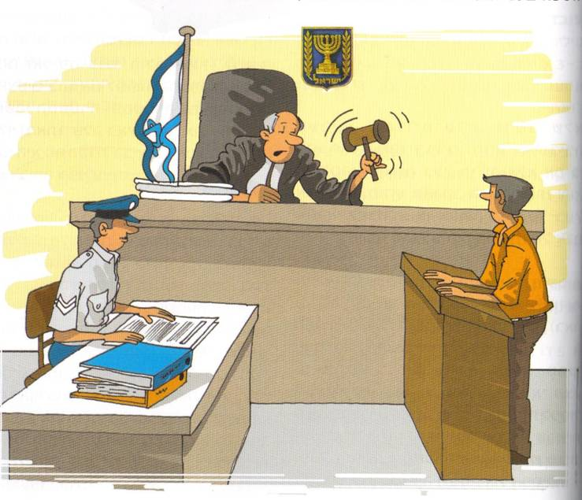
פרק ט': עבירות, עונשין והליכים משפטיים
סימן א': האחראים
סימן ב': עבירות ועונשין
סימן ג': הליכים משפטיים

Slide 39
פרק י': כללי
סימן א': ציוד
סימן ב': הגבלת לחות
יעקב ש' שפירא, שר המשפטים

Slide 40

תקנות הבטיחות בעבודה

Slide 41
תקנות הבטיחות בעבודה (ניטור סביבתי וניטור ביולוגי של עובדים בגורמים מזיקים) , התשע"א – 2011
תקנות הבטיחות בעבודה (עבודה בגובה), התשס"ז- 2007
תקנות הבטיחות בעבודה (גליון בטיחות, סיווג, אריזה, תווי וסימון של אריזות), התשנ"ח - 1998
תקנות הבטיחות בעבודה (חשמל) , התש"ן - 1990
תקנות הבטיחות בעבודה (עובדים בחמרי-הדברה), התשכ"ד - 1964
תקנות הבטיחות בעבודה (איסור עבודה בחמרים מסרטנים מסויימים), התשמ"ה - 1984
תקנות הבטיחות בעבודה (עבודות בנייה) , התשמ"ח - 1988
תקנות הבטיחות בעבודה (ציוד מגן אישי), התשנ"ז - 1997
תקנות הבטיחות בעבודה (עזרה ראשונה במקומות עבודה), התשמ"ח - 1988
תקנות הבטיחות בעבודה (מכירה והשכרה של מכונות, מיתקנים וציוד), התשס"א - 2001
תקנות הבטיחות בעבודה (מפעיל דוד קיטור ודוד הסקה), התש"ס - 2000
תקנות הבטיחות בעבודה (בטיחות במכונות חקלאיות), התשמ"ח - 1988
תקנות הבטיחות בעבודה (טרקטורים בחקלאות), התשל"ב - 1972
תקנות הבטיחות בעבודה (מכירת טרקטורים ומסגרות בטיחות), התשל"ב - 1972

Slide 42
תקנות הבטיחות בעבודה (בטיחות וגיהות תעסוקתית בעבודה עם גורמים מסוכנים במעבדות רפואיות, כימיות וביולוגיות), התשס"א - 2001 תקנות הבטיחות בעבודה (גיהות תעסוקתית ובריאות העובדים ברעש), התשמ"ד - 1984 תקנות הבטיחות בעבודה (גיהות תעסוקתית ובריאות הציבור והעובדים באבק מזיק), התשמ"ד - 1984 תקנות הבטיחות בעבודה (גיהות תעסוקתית ובריאות העובדים במתכות מסויימות), התשנ"ג - 1993 ; ראה תיקון התשס"ב - 2002 תקנות הבטיחות בעבודה (גיהות תעסוקתית ובריאות העובדים בבנזן), התשמ"ד - 1983 תקנות הבטיחות בעבודה (גיהות תעסוקתית ובריאות העובדים בויניל-כלוריד), התשמ"ד - 1983 תקנות הבטיחות בעבודה (גיהות תעסוקתית ובריאות העובדים בעופרת), התשמ"ד - 1983 תקנות הבטיחות בעבודה (גיהות תעסוקתית ובריאות העובדים בכספית), התשמ"ה - 1985 תקנות הבטיחות בעבודה (גיהות תעסוקתית ובריאות העובדים בזרניך (ארסן)), התשמ"ה - 1985

Slide 43
תקנות הבטיחות בעבודה (גיהות תעסוקתית ובריאות העובדים בממיסים פחמיימניים הלוגניים מסויימים), התשנ"א - 1990 תקנות הבטיחות בעבודה (גיהות תעסוקתית ובריאות העובדים בממיסים פחמיימניים ארומטיים מסויימים), התשנ"ג - 1993 תקנות הבטיחות בעבודה (גיהות תעסוקתית ובריאות העובדים בחומרי הדברה שהם זרחנים אורגניים וקרבמטים), התשנ"ג - 1992 תקנות הבטיחות בעבודה (גיהות תעסוקתית ובריאות העוסקים בקרינה מיננת), התשנ"ג - 1992 תקנות הבטיחות בעבודה (גיהות תעסוקתית ובטיחות העוסקים בקרינת לייזר), התשס"ה-2005 תקנות הבטיחות בעבודה (גיהות תעסוקתית ובריאות העובדים באיזוציאנאטים), התשנ"ג - 1993

Slide 44
אלי פינסלר – יועץ, מרצה וממונה בטיחות מוסמך נייד: 052-4220271; E-mail: elipinsler@gmail.com
תודה על ההקשבה

